Slide 1
Laboratorio Urbanistica II 2020_ prof.ssa Elena Marchigiani arch. Paola Cigalotto, arch. Andrea Peraz
Ridisegnare città e territori a partire dalle dotazioni pubbliche e paesaggistico-ambientali.
Progetti, attrezzature e servizi a supporto dello sviluppo locale nelle “aree interne”

Slide 2
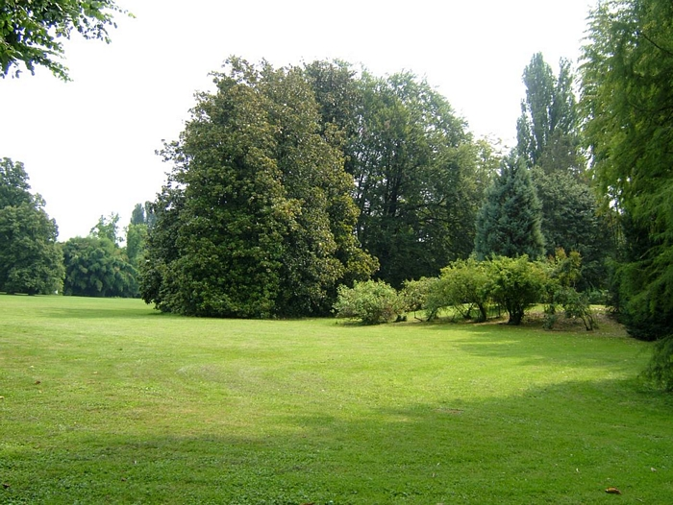
Benvenuti !
Laboratorio di Progettazione Urbanistica II
Corso di studio in Architettura, Università degli studi di Trieste

Slide 3
Collaborazione: arch. Paola Cigalotto, Udine
paola.cigalotto@gmail.com

Slide 4
Imparar facendo
Alcune indicazioni preliminari sul corso
E’ difficile e impegnativo
Ha molti libri di testo
Richiede di schierarsi
In quanto corso di progettazione non insegna ricette preconfezionate ma richiede autonomia di pensiero
Serve studiare (normativa, linguaggio, grafica, …)
Vi servira’ l’ automobile
Alcune parti richiedono di conoscere l’inglese… il Carnico….il Resiano…(la dimensione plurilinguistica e pluriculturale dei nostri territori)
Richiede presentazioni pubbliche

Slide 5
Alcune indicazioni
Studio
Preparazione elaborati
Studiare e riordinare gli appunti di volta in volta
Attenzione agli obiettivi delle lezioni
Consultare sempre la bibliografia/sitografia
Obiettivo
Comprendere le principali tecniche di analisi e progetto
Elaborare un concept
Utilizzare correttamente materiali
Rappresentare l’ idea progettuale
Revisioni: preparare una strategia espositiva

Slide 6
Materiale didattico: dropbox
Appunti di lezione
Ppt lezioni:
-Riferimenti progettuali
-bibliografia

Slide 7
Laboratorio Urbanistica II 2020_ calendario
27 febbraio: revisioni al tavolo dei 2 ambiti
05 marzo: SOPRALLUOGHI nelle aree (con amministratori e tecnici)
12 marzo: PRIMA PRESENTAZIONE collettiva (ppt): inquadramento dell’area, relazioni, rilievo e analisi tecnicamente pertinenti, temi e luoghi di progetto, concept del Masterplan
2 aprile: PRESENTAZIONE collettiva e CONSEGNA Masterplan (ppt, stampe A1 verticale e consegna JPG 300 dpi); discussione sull’approfondimento delle aree da sviluppare_ CON STUDENTI DI GIOVANNI CARROSIO, revisioni al tavolo sulle aree da approfondire
Vacanze di Pasqua: si salta il 16 Aprile
14 maggio: SECONDA PRESENTAZIONE collettiva e CONSEGNA: Sviluppo di dettaglio delle proposte progettuali, planimetrie dell'attacco a terra ed eventuali piani tipo, interventi sugli edifici, inserimento di nuovi servizi, sezioni e dettagli spazi pubblici, accessibilità, progetto di suolo, scale 1:500, 1:100….

Slide 8
Tavoli di lavoro Settimana prossima: “Dalle strategie ai luoghi”
mappe, torte, domande, temi, luoghi
Lettura delle “strategie aree interne” delle due aree e confronto con il territorio fisico e socioeconomico
Preparazione basi cartografiche (shape file, dwg)
Elaborazioni cartografiche letture tematiche a confronto
Accessibilità, reti;
fragilità ambientali e idrogeologiche (Pai)
Telai insediativi
Paesaggi
Atlante dei progetti in corso
Elaborazioni statistiche a confronto (istat, sito cramars)
Popolazioni
attività produttive
Attività agricole
Turismo
servizi
Agroalimentare
Ecc.

Slide 9
Fonti dei dati
Per revisioni 27 febbraio e 5 marzo

Slide 10
Strategie aree interne
Trasmissione file

Slide 11
Strategia Alta Carnia indice

Slide 12
Strategia Val Canale
Canal del ferro

Slide 13
http://www.irdat.it
Cartografia/ shape file e dxf
archivio regionale FVG

Slide 14
http://sistemiwebgis.regione.fvg.it/eagle Sistema unico di consultazione delle banche dati regionali con implicazioni cartografiche
Siti piani regolatori:
Sito del comune
Link a

Slide 15
http://www.simfvg.it
Cartografia/progetti/piani/studi di settore/ processi partecipati
pdf archivio UTI Carnia

Slide 18
http://www.simfvg.it/attivita/piani-di-settore/#

Slide 21
https://www.canaldelferro-valcanale.utifvg.it/

Slide 24
https://www.parcoprealpigiulie.it/

Slide 26
http://www.unesco.it/ la “Riserva di biosfera Alpi Giulie”

Slide 27
http://www.cramars.it/ atlante cramars

Slide 28
http://www.cramars.it/ atlante: raccolta progetti e dati statistici

Slide 29
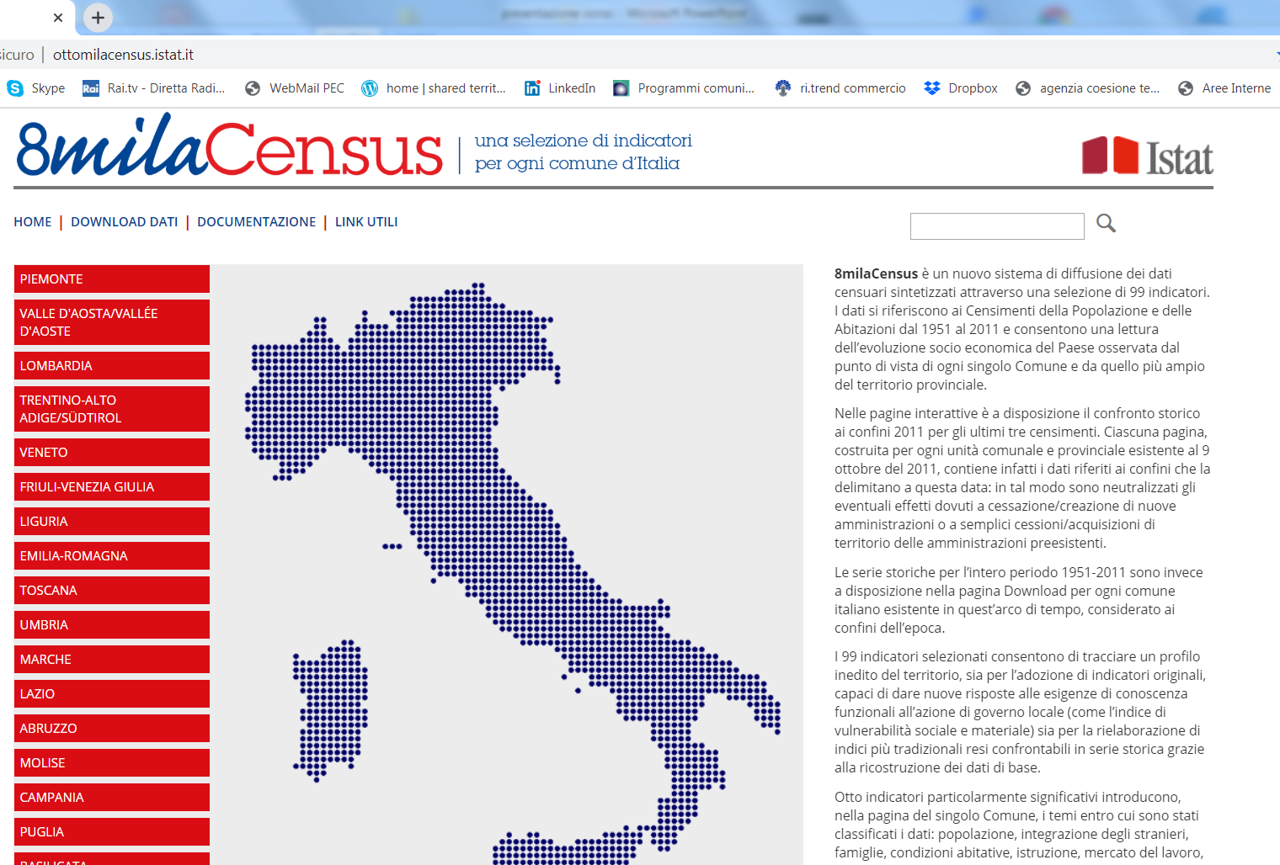
http://ottomilacensus.istat.it/ dati statistici

Slide 30
https://www.regione.fvg.it/rafvg/cms/RAFVG/ambiente-territorio/pianificazione-gestione-territorio/FOGLIA21/ elaborati e documenti Piano Paesaggistico Regionale

Slide 31
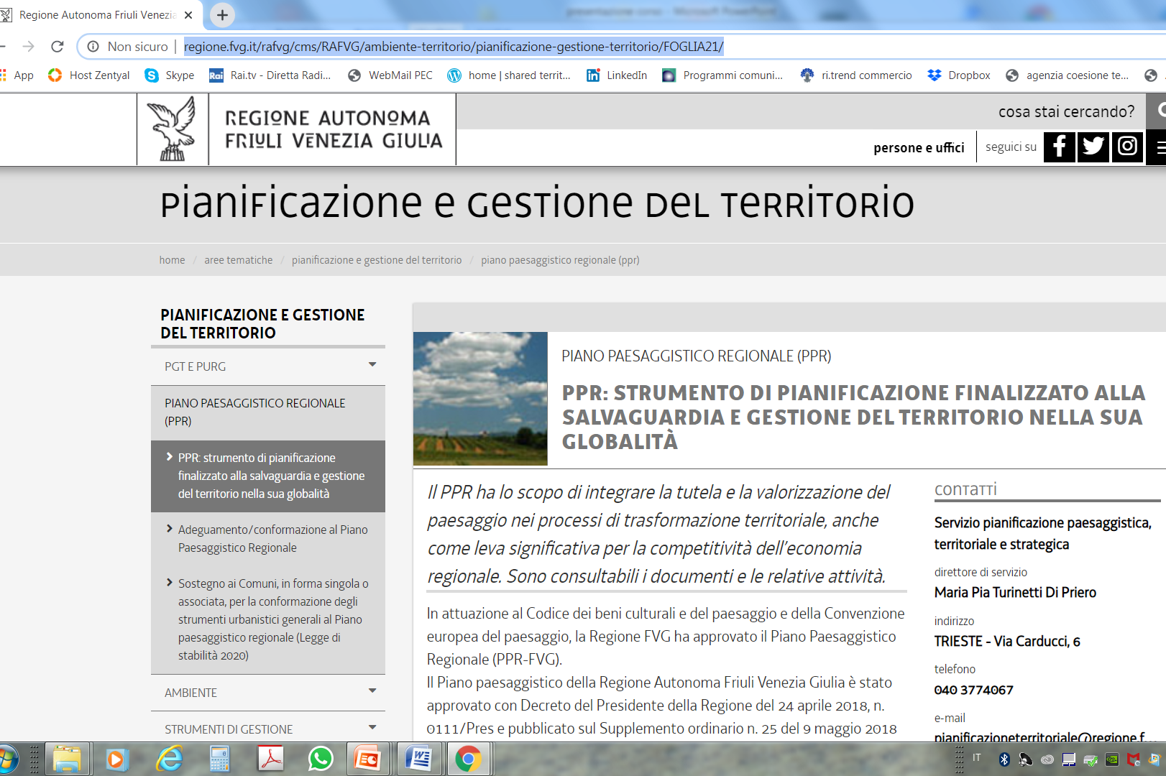

Slide 32
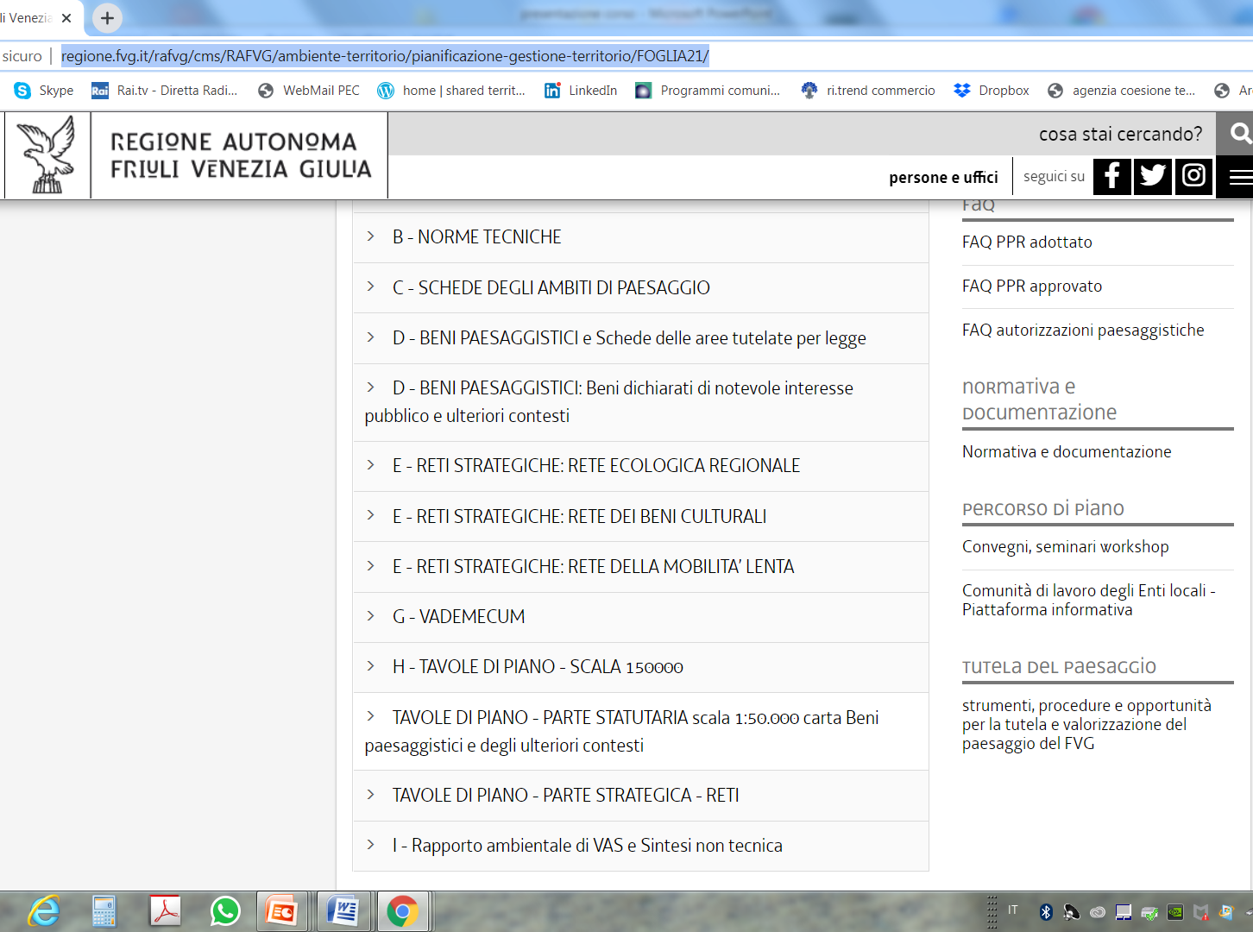

Slide 33
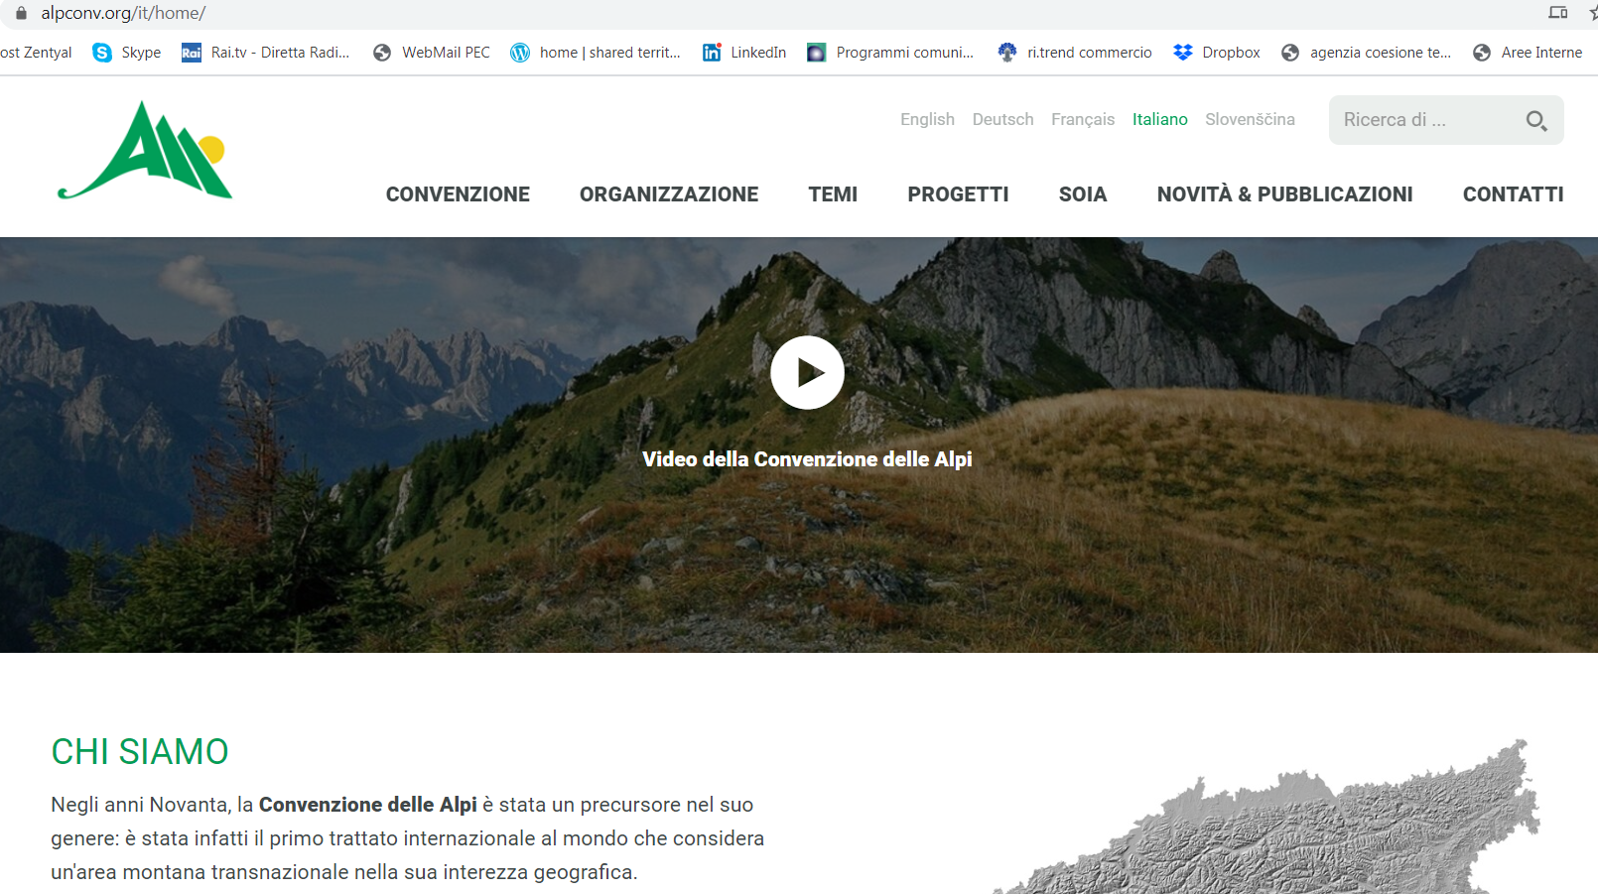
https://www.alpconv.org/it/home/

Slide 34
Attenzione a:
riuso e riciclo (di spazi dismessi e sottoutilizzati_ siti militari abbandonati);
welfare space (nell’accezione ampia e complessa di spazi che, grazie al loro assetto fisico, concorrono al benessere delle persone);
mobilità e accessibilità (intese come campi operativi tesi a fronteggiare tematiche ambientali e diseguaglianze sociali);
Ricomposizione spaziale dell’esistente e rigenerazione urbana (spazi aperti, mobilità, attività economiche, culturali e sociali);
Sostenibilità (gestione delle acque, riqualificazione energetica degli edifici, qualità dell’aria, agricoltura,..)
smartness…

Slide 35
Esempi in:
Elena Marchigiani, Paola Cigalotto, "Terre di Mezzo, percorsi di progetto lungo il torrente Cormor", EUT Edizioni Università di Trieste, Trieste, 2019, pp. 151 ISBN 978-88-5511-070-9; eISBN 978-88-5511-071-6;
http://hdl.handle.net/10077/28214

Slide 36
Elena Marchigiani, Paola Cigalotto, "Terre di Mezzo, percorsi di progetto lungo il torrente Cormor", EUT Edizioni Università di Trieste, Trieste, 2019, http://hdl.handle.net/10077/28214

Slide 37
Elena Marchigiani, Paola Cigalotto, "Terre di Mezzo, percorsi di progetto lungo il torrente Cormor", EUT Edizioni Università di Trieste, Trieste, 2019, http://hdl.handle.net/10077/28214

Slide 38
Masterplan generale
Elena Marchigiani, Paola Cigalotto, "Terre di Mezzo, percorsi di progetto lungo il torrente Cormor", EUT Edizioni Università di Trieste, Trieste, 2019, http://hdl.handle.net/10077/28214

Slide 39
Masterplan specifico
http://hdl.handle.net/10077/28214

Slide 40
Attenzione alle legende!
http://hdl.handle.net/10077/28214

Slide 41
dettaglio
Elena Marchigiani, Paola Cigalotto, "Terre di Mezzo, percorsi di progetto lungo il torrente Cormor", EUT Edizioni Università di Trieste, Trieste, 2019, http://hdl.handle.net/10077/28214

Slide 42
Affondi
approfondimenti
http://hdl.handle.net/10077/28214

Slide 43
http://hdl.handle.net/10077/28214

